Slide 1
Kunskapsråd Medicin- och akutvård 25 november 2024

Slide 2
Dagordning
1. Inledning och uppföljning föregående mötesanteckningar (Agneta Ståhl)
2. SÖSR-information från RSL (Jan-Erik Karlsson)
3. Reviderad uppdragsbeskrivning RPO (Agneta Ståhl)
4. Handlingsplan – aktuell information från respektive RPO. (RPO-ordf alt ersättare)
5. Uppföljning från gemensamt kunskapsråd 13/9 (Alla)
6. Forskning (Joakim Alfredsson)
7. Mötestider för 2025
8. Övriga frågor

Slide 3
SÖSR information från RSL
Jan-Erik Karlsson.

Slide 4
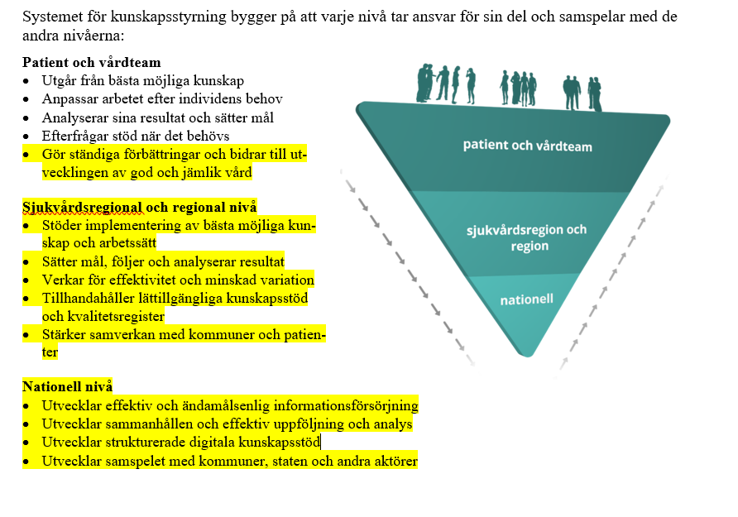
Reviderad uppdragsbeskrivning RPO

Slide 7
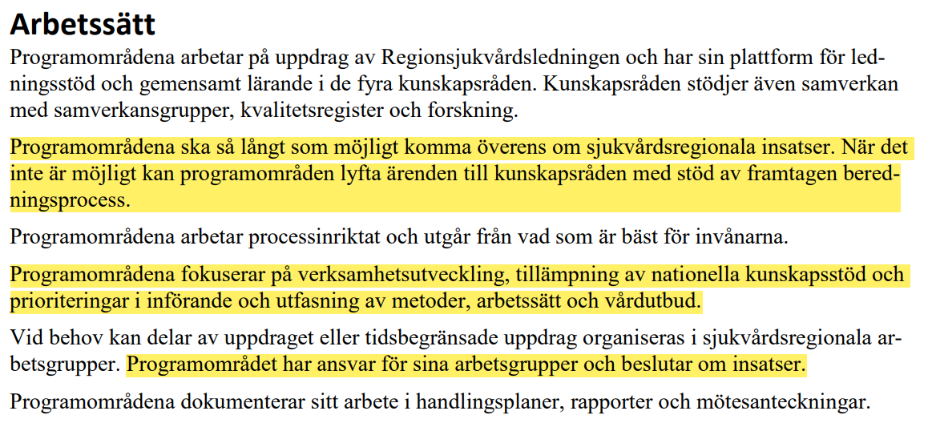

Slide 8
Vara sakkunniga i samverkan med RSG Läkemedel

Slide 9
En översiktlig aktuell information från respektive RPO

Slide 10
RPO Lung- och allergisjukdomar Översiktlig handlingsplan för 2024 Uppdaterad inför KR 241125

Slide 11
Regiondag i lung allergi med fokus på Akut och kronisk lungsjukdom med kloka kliniska val 7 nov 2024 Nässjö 98 deltagare
09:00 Kaffe
09:30 RPO lungmedicin Välkomna och presentation av dagen
09:40 Kloka kliniska val inom lungmedicin och radiologi Henriette Ståhlbrandt, överläkare, biträdande verksamhetschef på röntgenkliniken i Region Jönköpings län
10:30 Bensträckare
10:40 Lungfibros Presentation av Vårdförlopp lungfibros Marietta Kokkala, överläkare US Linköping med fibrosteam
11:30 Astma allergi. När är det läge för biologiska läkemedel? Fallpresentationer med mentometer. Patrik Nordenfelt överläkare, Länssjukhuset Ryhov och Karolina Forssén överläkare, Länssjukhuset Kalmar
12:15 Lunch
13:00 Syrgas Vad är optimal syrgasduration? Presentation av REDOX studien. Ska vi ge syrgas under träning? Kort från AMBOX studien LTOT hos rökare - vad står vi idag?
Josefin Sundh överläkare, docent Lungkliniken Örebro
14:00 Forskning lungmedicin – allergi sydöstra
Preoperativ rehabilitering. Ann Engkvist fysioterapeut Länssjukhuset Ryhov
Imagine Care. Petra Jakobsson sjuksköterska, doktorand US Linköping
KOL/ILD forskning. Hur gör man en FOU plan? David Olander ST läkare, doktorand US Linköping
Presentation av ST förbättringsprojekt. Handledning av St läkare på lungmottagning Johanna Lorin ST läkare, Länssjukhuset Ryhov
14:55 Presentation av sista timmen på dagen… se nedan
15:00 Fika
15:30 Samarbetsfrågor/kort workshop med fokus på 5-6 intresseområden
16.00 Avslutning och hemresa

Slide 12
Lungprocessen i sydöstra arbetssätt
Patient
Lungprocess/LPO
RPO lungmedicin sydöstra
NPO/Svenska Planeringsgruppen för Lungcancer/Swedevox

Slide 13
Tre insatsområden
Lungcancer
ILD
Astma allergi
På vänt…. KOL
RPO

Slide 14
Nationellt insatsområde (NPO) | Prioriterat område och patientlöften | Aktiviteter | Uppföljning Uppföljning: ange metod, kvalitetsindikatorer, målvärden och resultat
Lungcancer RCC/nationella vårdprogramsgruppen | RCC 6 löften -Få behandling inom tid som anges i standardiserade vårdförlopp lungcancer -Alla cancerpatienter ska erbjudas diagnostik och behandling enligt Best practice. -Alla cancerpatienter ska vara välinformerade och delaktiga genom hela vårdkedjan. -Alla cancerpatienter i livets slutskede ska få lika god palliativ vård oavsett bostadsort. -Alla ska erbjudas bästa möjliga hälsofrämjande insatser och välfungerande screeningprogram. -RCC Sydöst ska prioritera patientnära forskning inom cancerområde | RPO ska arbeta med tillgängligheten till PET/CT. PET/CT kapaciteten är undermålig i vissa delar inom sydöstra regionen (Östergötland och Kalmar) PET/CT kommer att vara i bruk i Kalmar 2026. RPO ska arbeta med att förkorta ledtiden för molekylärpatologi som i dag är för lång gentemot angiven tid i vårdförloppet. Detsamma gäller tiden för vanliga svar från patologi. Följa utvecklingen av Kalmars arbete med NGS-analys för DNA/RNA (parallellt istället för sekventiellt.). NGS införs 2024. tidigt 2025Region Jönköping Projekt Region Jönköping start mars 2024 med fokus förkortad ledtid på patologen. ”Tid i handen” Följa delledtider i specifikt projekt i JKPG Följa delledtider i sydöstra inom patologi och mol patologi RPO ser även över arbetssätt och interna processer för att ge stöd till förkortade tider. Öka EBUS tillgänglighet EBUS Finns i Jönköping och Linköping. EBUS start v 38 2024 Kalmar Staging EBUS uppstartad ht 2024 Ryhov | Metod: Mått för ledtider finns att hämta i INCA och SVF. Saknas delledtider till specifika us. Målvärde: Nå rikssnitt för ledtider med bibehållen kvalitet. -
 | Alla cancerpatienter ska erbjudas diagnostik och behandling enligt Best practice. Vara välinformerade och delaktiga genom hela vårdkedjan | Varje region arbetar med att förbättra registrering av vpg givna parametrar/kvalitetsindikatorer av. Sjukvårdsregional anpassning av vpg planeras 2024. Nytt vårdprogram nat sommaren 2024 Läkemedelsfrågor , specfika läkemedel samt viktbaserad dosering genomförd vt 2024 KKV Använda Min vårdplan cancer vid varje möte. | Metod INCA data inkl. IPÖ. Vi följer kvalitetsindikatorer (9 st) och överlevnad kontinuerligt. Inrapporteringstakt är sen vilket försvårar översikt i realtid. Målvärde? Kval indikatorer över rikssnitt Bättre överlevnad i sydöstra än rikssnittet RPO kommer under 2024 att följa upp i vilken omfattning Min vårdplan har använts. I arbetet tar RPO stöd av den SVF-data som finns tillgänglig.

Slide 15
Nationellt insatsområde | Prioriterat område och patientlöften | Aktiviteter | Uppföljning | Region JKPG resp LPO
Lungcancer (sid 2) | Få tillgång till jämlik vård | Ojämlik tillgång och i kvalitet till palliativ vård har identifierats. Lokal variation beroende på bostadsort. RPO ska vaddå ? för att arbeta med denna variation. Vilken tillgänglig data finns som stöd? Har andra RPO identifierat samma? | Uppföljning: ange metod, kvalitetsindikatorer, målvärden och resultat Metod? Hur ska vi följa detta??? Utdrag från IPÖ?
 | Erbjudas bästa möjliga hälsofrämjande insatser och välfungerande screeningprogram | A RPO har implementerat checklista vid cancerrehabilitering, vilken används i hög grad. Kan RPO använda motsvarande som stöd för planering inför operation, så kallad prehabilitering? Kan RPO använda checklista för cancerrehabilitering som stöd för planering inför operation, så kallad prehabilitering? Ska annat RPO involveras? Preop habilitering Projekt start ht 2024 sydöstra Cancermedel beviljade från RCC 300000 kr B Följa arbetet av Lungcancerscreening pilotprojekt som pågår nationellt. Följa arbetet som sjukvårdsregionalt som hanteras av RCC. RAG lungcancer tillsammans med RCC påbörjar förberedande arbete kring screening Möte planerat vintern 2023/24 Även följa resultatet av studierna som pågår i Stockholm, Västra Götaland och Norrbotten. Deltagande i screening projekt 2025 inom RCC sydöstra | A Vilken data ska användas? B klartecken att arbeta med impl studie ? Flera screeningmöten genomförda under senvåren 2024 Kostnadseffektivitet ?
 | Regionalt cancercentrum sydöst ska prioritera patientnära forskning inom cancerområdet | RPO har identifierat att flera läkemedelsstudier bedrivs, men att fler patienter utanför Linköping bör erbjudas deltagande Vid ett regionalt lungcancermöte med RCC framhölls att studier inom lungcancer för såväl akademiska studier som vid läkemedelsforskning Linköping och jönköping deltar i flera studier | Hur ska vi följa detta?

Slide 16
Nationellt insatsområde | Prioriterat område och patientlöften | Aktiviteter | Uppföljning ange metod, kvalitetsindikatorer, målvärden och resultat
KOL |  |  | RAG KOL vilande /ej uppstartad Frågan bordlagd 230921
Lungfibros erbjudas vård som är lätt tillgänglig för kontakt, bedömning och besök erbjudas diagnostik och behandling och uppföljning enligt bästa kunskap i varje möte vara delaktig och välinformerad genom hela vårdkedjan få tillgång till jämlik vård erbjudas bästa möjliga hälsofrämjande insatser och välfungerande screeningprogram få tillgång till patientsäker vård erbjudas kostnadseffektiv vård | Nytt vårdförlopp lungfibros. | NAG lungfibros arbete NYTT vårdförlopp ht 2024 I vårdförloppet ingår utredning, diagnos, behandling och uppföljning I avvaktan på NAG lungfibros resultat upprätta strukturerade mottagningar ILD mottagning inom alla län i regionen. Ht 2024 Provtagningsmall och gemensam mall för checklistor Sjukvårdsegional ILD rond ht 2023- Införa KBILD för monitoreing Registerdeltagande ? Läkemedelsval samordning Tre infromationtillfällen under ht 2024 Zoom 21 okt regional möte 7 nov LMO 28 nov) | NAG lungfibros blir klart under 2024. Hur ska vi implementera detta? MDK regional startat 21 okt 2023 Utvärdering maj 2024 utförd. Hur mäter vi? Registerdeltagande i regionen? Gemensamma mallar för provtagnings pågår. Igång? Hur följer vi upp ILD Öka registerdeltagande

Slide 17
Nationellt insatsområde | Prioriterat område och patientlöften | Aktiviteter | Uppföljning ange metod, kvalitetsindikatorer, målvärden och resultat | Region Jönköping
Allergi Som patient i Sydöstra sjukvårdsregionen ska du; erbjudas vård som är lätt tillgänglig för kontakt, bedömning och besök vara delaktig och välinformerad genom hela vårdkedjan få tillgång till jämlik vård erbjudas bästa möjliga hälsofrämjande insatser och välfungerande screeningprogram få tillgång till patientsäker vård erbjudas kostnadseffektiv vård | Svår astma (best practice) Tillgänglighet till SLIT NPO Matallergi Vad vill vi med detta? Läkemedelsallergi Saknar standardiserade remissrutiner för att kunna triagera och bedöma behov. Nuläget påvekar tillgängligheten till allergologer. | Ta fram och implementera riktlinjer för biologisk läkemedelsbehandling vid svår astma. Komplettera befintligt dokument som får annat namn (biologiska läkemedel vid svår astma) Efterforska möjlighet till SLIT inom primärvården. Avvakta? NPO matallergi Avvaktas pga svårt att införa Mall och information till primärvården ang lm allergi(Kalmar) samt avvakta framtagande riktlinjer Linköping | Dokument framtaget. Implementering pågår. Reviderat maj 2024 Införande av luftvägsregister på alla sjukhus där behandling sker med biologiska läkemedel. Pågår. Återkoppling via RAG allergi till RPO lungmedicin-allergi. Avvaktas Kostnadseffektiv vård Följa pm för biologiska läkemedel. | Gemensam rutin för insättning monitorering av biologiska läkemedel vid astma implementerats och fungerande Lv register????

Slide 18
Kloka kliniska val lungmedicin saker på gång
Kloka kliniska val (KKV) radiologi samverkan med lungmedicin
Inom medicinklinikerna
-Utbildningsdag nov 2024 med fokus kloka kliniska val lung- allergi
-Arbetsgrupp KKV RPO lungmedicin- allergi

Slide 19
Take home message
Lungcancer Utmaningar
-ledtider ej bra men kanske viss förbättring
-analyser visar långa ledtider gällande molekylärpatologi och när vi behöver remitterar för avancerad EBUS(staging undersökning
-
NGS molekylärpatologi förhoppningsvis igång lokalt på Ryhov under 2024 Tiden i hand projekt pågår Ryhov
Vi blir allt bättre på avancerad EBUS Ökad tillgänglighet förutses pga EBUS nu i Kalmar
Kvalitet god med bra överlevnadsdata
Lungfibros Utmaningar
mer avancerad kombinationer av läkemedel, få en mer Sammanhållen vård av patientgruppen
hur följer vid kvalitet?
Strukturerad ILD mottagning på tre sjukhus (Linköping, Jönköping, Kalmar) Gemensamma rutiner, provtagningsmallar, checklistor för läkemedel framtagna
Registerdeltagande i regionen?
Gemensam reuma/lung rond JKPG nyhet 2023
Regional rond sydöstra var 5 vecka nyhet 2023
Allergi Utmaningar
Väntetider /tillgänglighet
Läkemedelsallergi
Hur mäter vi kvalitet vid användning av biologiska lm? Lv register????

Slide 20
ILD
Strukturerad ILD mottagning på tre sjukhus (Linköping, Jönköping, Kalmar)
Gemensamma rutiner, provtagningsmallar, checklistor för läkemedel
Registerdeltagande i regionen?
Gemensam reuma/lung rond JKPG
Regional rond sydöstra var 5 vecka - aktivt deltagande
Sprida info om vårdförlopp lungfibros vid tre möten under hit 2024 (digitalt möte 21 okt , regionmöte 7 nov , LMO 29 nov)

Slide 21
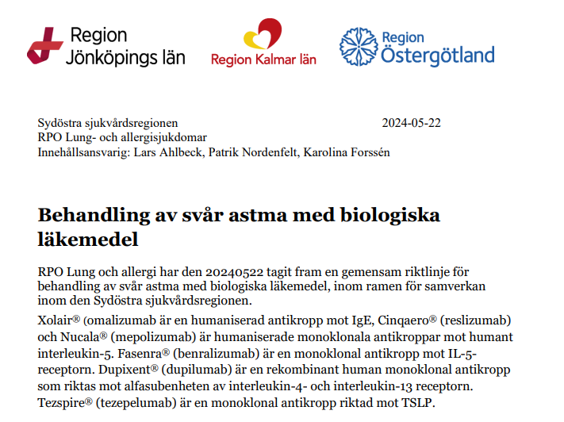
Allergi
Gemensam rutin för insättning monitorering av biologiska läkemedel vid
astma implementerats och fungerande
Sprida info rutiner vid regionmöte 7 nov
Utmaningar
Läkemedelsallergi
Hur mäter vi kvalitet vid användning av biologiska lm? Lv register????
Väntetider

Slide 22
RPO Reumatiska sjukdomar Översiktlig handlingsplan för 2024 Uppdaterad: 2023-11-13

Slide 23
Nationellt insatsområde | Prioriterat område och patientlöften | Aktiviteter | Uppföljning | Status
RA Jättecellsarterit (GCA) Systemisk skleros | Erbjudas vård som är lätt tillgänglig för kontakt, bedömning och besök | Vårdförlopp RA och RA etablerad. Implementering Vårdförlopp GCA. Implementering. Riktlinje systemisk skleros. Genomgång i läkargrupperna. Implementering. | Uppföljning i SRQ. Regiondag GCA genomförd 19/10-23. Workshop uppföljning vårdförlopp RA med sjukvårdsregionala samverkansgrupper, standardiserad vårdinformation, digital utveckling, stöd för utveckling samt kvalitetsregister, patientens kunskapsstöd 1/12-23
RA Jättecellsarterit (GCA) Systemisk skleros | Erbjudas diagnostik och behandling och uppföljning enligt bästa kunskap i varje möte | Registrera i SRQ, SSK hjälpa med registrering, pat egen registrering. Internutbildning, Regionmöte SRQ, följa implementerade vårdförlopp och behandlingsriktlinjer enligt SRF. Utbildning ST läkare, gemensam för regionens ST | Uppföljning i SRQ Cosmic journal-mallar, förbereda koppling till SRQ Diskutera uppföljning i RPO Diskutera ST läkarutbildning i RPO, samordna.
RA Jättecellsarterit (GCA) Systemisk skleros | Få tillgång till jämlik vård | Samverkan i SÖSR, följa vårdförlopp och riktlinjer vid regelbundna möten i RPO. Se över möjligheter till samverkan gällande besök och tillgänglighet | Följa upp tillgängligheten i regionen och fortsatt samarbete kring detta i RPO Har inte funnit möjligheter till samverkan avseende tillgänglighet

Slide 24
Nationellt insatsområde | Prioriterat område och patientlöften | Aktiviteter | Uppföljning | Status
 | Erbjudas bästa möjliga hälsofrämjande insatser och välfungerande screeningprogram | Rehab har påbörjat samarbete i SÖSR Levnadsvanor tas upp av SSK inom vårdförlopp RA samt på läkarbesök | Stämma av med Rehab, resultat av möte på APT (Jönköping) Följa upp levnadsvanor vid årskontroll RA
Revidering av befintliga kunskapsstöd, primärvårdsrekommendation för GCA och systemisk skleros | Få tillgång till patientsäker vård | Implementera: Standardiserade vårdförlopp, uppdaterade kunskapsstöd. Samarbete i NPO och RPO gällande remissbedömningar från NAG. Samarbete med tex primärvård, klinisk fysiologi, akutmottagning. | Följa upp vårdförlopp
Utveckling av interaktivt patientstöd för hantering av dagligt liv och optimerad hälsa | Vara delaktig och välinformerad genom hela vårdkedjan | NAG patientundervisning Samarbete i RPO gällande remissbedömning. Utveckling av patientstöd. Pilottestning och implementering Q4 2024. Patientens kunskapsstöd RA | Deltagande av NAG patientundervisning vid RPO möte. Möte med grupp ”patientens kunskapsstöd”
 | Vara delaktig och välinformerad genom hela vårdkedjan | Samverkan med patientföreningar Patientmedverkan Strukturerad information i samband med diagnos. Digitaliserad patientinformation, samordnad information i SÖSR (patientens kunskapsstöd) | Fortsatt kontakt NAG patientundervisning Fortsatt kontakt med grupp ”patientens kunskapsstöd” PER Patientinformation 1177

Slide 25
Utmaningar
Att hitta värdefulla arbetssätt och aktiviteter i RPO som är värdeskapande för patienten.
Det är utmanande att få utdata och följa upp ex vårdförloppet.
Tillgänglighet, undanträngningseffekt, resurser

Slide 26
Resultat
PSVF-RA implementerad
Regionmöten återstartade
Gemensam digital ST-utbildning påbörjad
Samverkan kring läkarstudenter

Slide 27
RPO Reumatologi
Patientens kunskapsstöd. Nationellt kunskapsstöd på uppdrag från NPO. Nu klart och ute som pilot i några regioner för att nästa år införas nationellt.
Ökad digitalisering för ökad information och tillgänglighet via 1177
Ordförandeskapet RPO går över till Kalmar, Christian Dahl 2025

Slide 28
RPO Akut vård
Tre insatsområden:
Akutmottagning
Prehospital vård
Trauma
Möte med ordförande i RAG 9/12 för att uppdatera handlingsplan

Slide 29
RPO Nervsystemets sjukdomar
Digitala möten 2 ggr/termin + årlig regiondag. Svenska Neurologiveckan i Linköping maj 2025.
Insatsområde Läkemedel
Diskussion om samordnings- och samsynsfrågor kring avancerad behandling för Parkinsons sjukdom (Duodopa) i SÖSR.
Påbörjad diskussion/information om Kloka kliniska val (ex läkemedelsgenomgångar antiepileptika enligt modell från Linköping).

Slide 30
RPO Nervsystemets sjukdomar
Insatsområde Stroke
Arbete kring strokeprocessen i SÖSR med avseende på det akuta vårdflödet. Implementering av DT-perfusion på alla sjukhus. Nödvändigt med utökad trombektomikapacitet (särskilt uppdrag från centrumledning delegerat till NL + NK) för att öka antalet reperfusionsbehandlingar (mål 20%).
Insatsområde Epilepsi
Diskussion om ändrat arbetssätt med anledningar av de förändringar som blir följden av förlust av NHV-uppdrag för epilepsikirurgi i RÖ.
Övriga aktuella frågor
Fluktuerande operationskapacitet NK.
Elektivt vårdflöde påverkas av vårdplatsbrist vilket begränsar möjlighet att erbjuda högspecialiserad utredning/vård ex för normaltryckshydrocefalus.
Utveckling av den neuromuskulära enheten utifrån givet NHV-uppdrag till RÖ.

Slide 31
RPO Infektionssjukdomar
Handlingsplan 2024: Generellt fortsatt fokus på att bygga nätverk inom Sydöstra sjukvårdsregionen efter start av RPO Infektionssjukdomar för 4 år sedan. Uppstart av olika RAG.

Slide 32
Handlingsplan 2024 – RAG exempel
Hepatit – arbete med elimineringsplan Hepatit samt samverkan kring Sprututbytesmottagningar. Gemensamma kvalitetsindikatorer att följa (utgå från nationellt arbete).
Endokardit – skapande av nätverk inom Sydöstra sjukvårdsregionen i syfte att lära av varandra och enas om kvalitetsindikatorer.
Spesis – lära av varandra avseende e-utbildningar och uttag av kvalitetsmått (kommit olika långt i regionerna).
S Aureus bakteremier – framtagande av gemensamma kvalitetsmått. Enkät om fakta kring våra olika arbetssätt.
Tuberkulos och Strama – inväntar nationellt arbete i NAG.

Slide 33
Handlingsplan 2024 - Forskning
Samarbete sker inom olika forskningsprojekt.
Gemensamt nätverk för forskningssjuksköterskor pågår för erfarenhetsutbyte.

Slide 34
Endokrina Sjukdomar 2025
Per Forslund Per (nytt processtöd)
Bertil Ekman, Norrköping/Linköping (NPO)
Christina Hedman, Linköping (ny ordförande)
Gustav Barkman, Jönköping
Herbert Krol, Kalmar (NAG diabetes)
Oskar Lindholm, Jönköping
Åsa Bratt, Kalmar (Svenska endokrinologförenngen)
Panagiota Michalakoudi, Linköping

Slide 35
Nationellt insatsområde | Prioriterat område och patientlöften | Aktiviteter | Uppföljning | Status
Diabetes, glukossänkande läkemedel typ 2-diabetes (Kunskapsstöd) | Löfte – jämlik vård oavsett bostadsort | RAG Diabetes Införande under 2024 | Redovisning på RAG möte och regionalt möte nov 2024. Implementering och förvaltning 2025
Diabetes med högrisk för fotsår (Kunskapsstöd) | Löfte – jämlik vård oavsett bostadsort | RAG | Redovisning på RAG möte och regiondagar 10/11-23 och nov 2024. Fortsatt implementering 2025
Hypertyreos (Kunskapsstöd) | Löfte – jämlik vård oavsett bostadsort | RAG | Redovisning på RAG möte och regiondag 10/11-23 och nov 2024. Förvaltning 2025
Osteoporos SVF | Löfte – jämlik vård oavsett bostadsort | Bevakning implementering PSVF osteoporos Lokala arbetsgrupper igång. Önskemål om RAG med flera RPO | Uppstart av RAG 2025
Obesitas (Kunskapsstöd) | Löfte – jämlik vård oavsett bostadsort | Bevakning. Remissvar 2025 | Redovisning på RAG möte och Regiondagar nov 2024.

Slide 36
Nationellt insatsområde | Prioriterat område och patientlöften | Aktiviteter | Uppföljning | Status
Socialstyrelsens riktlinjer för NHVe | Högspecialiserad vård: Könsdysfori, NET tumörer och OI | bevakning | löpande
Regionmöten Läkarutbildningen 6 år | Samverkan och kompetensutveckling inom SÖSR | Sjukvårdsregionala möten, sedan hösten 2021 har dessutom olika TEMA stått i fokus. Regiondagar Ansvarsfördelning mellan de tre regionerna samt lära av varandra ökar alltmer och i takt med att Kunskapsstyrningens struktur vänder sig till RPO Läkarprogrammet utbyggt till 6 års utbildning | Löpande Senast 14-15/11-2024 i Norrköping.
Socialstyrelsens riktlinjer för graviditetsdiabetes | Kvalitetsutveckla flöden och processer: GDM – mål förbättrad process och införande av nationella riktlinjer | Bevakning | Regional genomgång på regiondagar nov 2024. Bevakning av ny svensk studie 2025.
RAG grupper | RAG grupper: hypofys, binjurar, Kalcium, tyreoidea, diabetes | Fem pågående grupper,. Återstarta osteoporos 2025. Att bygga metabolteamet och team för sällsynta sjukdomar. Genetiska ronder. | Löpande Starta ny RAG osteoporos 2025. Sällsynta diagnoser informerade på Endokrindagar nov 2024.
Vårdprogram Hypofys | Utveckla MDK: Hypofys, endokrin, | Mål förbättrad struktur och kvalitet | Slutredovisning på regionmöte 10/11-23 Uppföljning regionmöte nov 2024. Löpande

Slide 37
Områden för omvärldsbevakning och identifiering av behov 2025 (NPO-RPO)
Omvärldsbevakning av utveckling i sjukvårdsregionen/regioner
NHV Könsdysfori
NHV Osteogenesis imperfecta
Primär aldosteronism
Behov
Manlig hypogonadism
Behov
Ovanliga endokrina sjukdomar, bland annat kongenital binjurebarks hyperplasi (CAH)
Behov
Utredning av knölar i tyreoidea
Behov
Initiering kunskapsstöd
unga personer med typ 2-diabetes

Slide 38
Utmaningar
SVF osteoporos. Implementering ej klar. Olika rutiner i Sydöstra. Underkapacitet på DEXA finns. Frakturkoordinatorer ej utsedda. Ny RAG.
Högspecialiserad vård.
Könsdysfori klart. Osteogenesis imperfecta klart.
Neuroendokrina buktumörer och stora feokromocytom/paragangliom samt binjurecancer, multipel endokrin neoplasi skall tillhöra högspecvård där Linköping inte har tillstånd. Konsekvenser från april 2023 då NHVe började. Samdiskussion med RPO kirurgi, onkologi mfl.
Obesitas nytt område. Nationell arbetsgrupp utsedd 2023 och RAG obesitas behöver utvecklas. Kunskapsstöd klart 2025.

Slide 39
RPO Hjärt- och Kärlsjukdomar
NPO – handlingsplan 2025 – 2026 → RPO/LPO
Vårdförlopp Hjärtsvikt I och II
Vårdförlopp Kritisk benischemi → RAG kärlkirurgi
Vårdförlopp Venös bensjukdom → RAG kärlkirurgi
Vårdriktlinjer sekundärprevention – kranskärl och benartärsjd.
Under 2025 vårdförlopp Hypertoni klart/ev SoS prio
Under 2025-26 – förmaksflimmer
Bukaortascreening → register? Uppföljning – kan det ske via RCC:s organisation?
RPO – handlingsplan 2025, se ovan
Kloka kliniska val/lågvärdesvård → uppdrag: UKG efter klaffprotes
Sjukvårdsregionala riktlinjer → rensa bort + nya remiss och uppföljning vid ablationer, lipidsänkande läkemedel, PAH, amyloidos, aortasjukdomar (uppdrag) → länkar till vårdgivarweb/vårdstöd,
EKG överföring – krypterat mail istf fax/egen mobil
Kardiologisk diagnostik; Nuläge? Tillgänglighet? Framtid?

Slide 40
Uppföljning-gemensamt kunskapsråd 13/9
Hur gick diskussionerna kring kloka kliniska val?
Vad händer nu på hemmaplan inom era respektive RPO?

Slide 41
Forskning
Joakim Alfredsson.

Slide 42
Mötestider 2025
Förslag:
Mars
13/3 alt 21/3, Fysiskt möte i Nässjö
Maj
5/5 em alt. 6/5 alt.12/5 em
September
Gemensamt möte med samtliga KR i Nässjö 26/9
November
10/11 em alt. 12/11 alt 17/11 em

Slide 43
Övrigt

